Slide 1
Teknisk prøve
Neas energy – kim dam grønhøj

Slide 2
Teknisk prøve – resultat
WPF Applikation
Visning af distrikter med butikker og sælgere
Tilknyt fra og til af sælger
Micro web service – ASP.NET Web Api
Datalag: ADO.NET Entity Framework
ModelLag
Intern Unit test
SQL Scripts
Seller, District, Shop – relations (many-to-many)
Stored procedure

Slide 3
Teknisk prøve – Web service
GET - /api/district/ - få alle distrikter
PUT - /api/districtseller/ - Opdater sælger i distrukt (F. eks primær)
POST - /api/districtseller/ - Tilknyt sælger til distrikt
DELETE - /api/districtseller/ - Slet sælger fra distrikt
GET - /api/seller/inDistrict/ - får alle sælgere i distrikt
GET - /api/seller/notInDistrict/ - får alle sælgere som ikke er i distrikt
GET - /api/shop/ - får alle butikker bestemt på distriktID (Bedre navngivning)

Slide 4
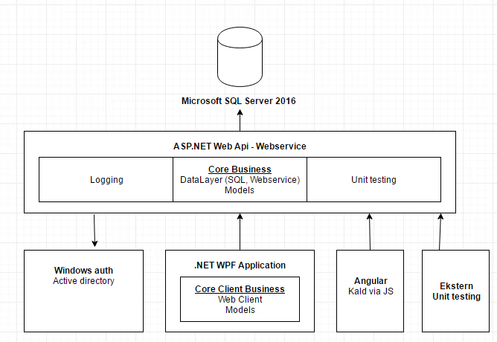
Teknisk prøve – Softwaren

